Slide 1
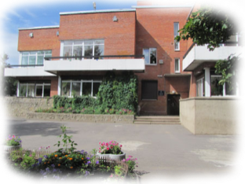
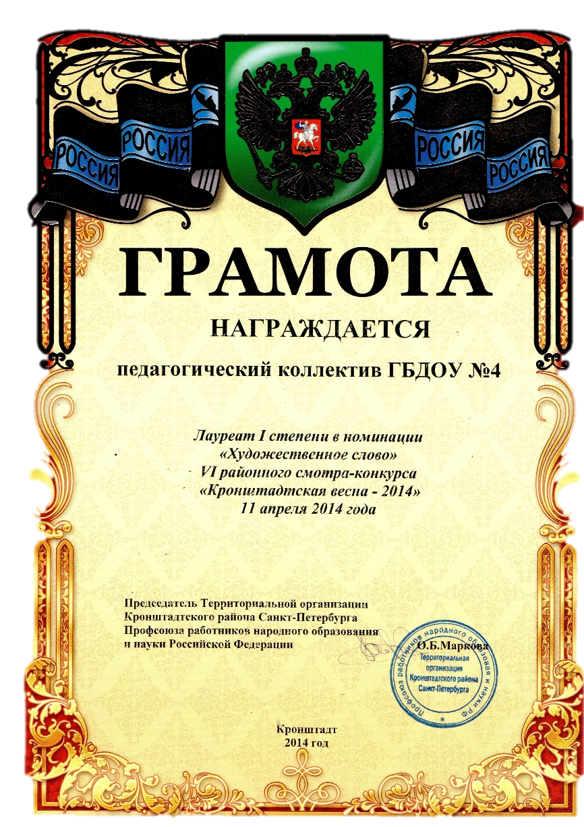
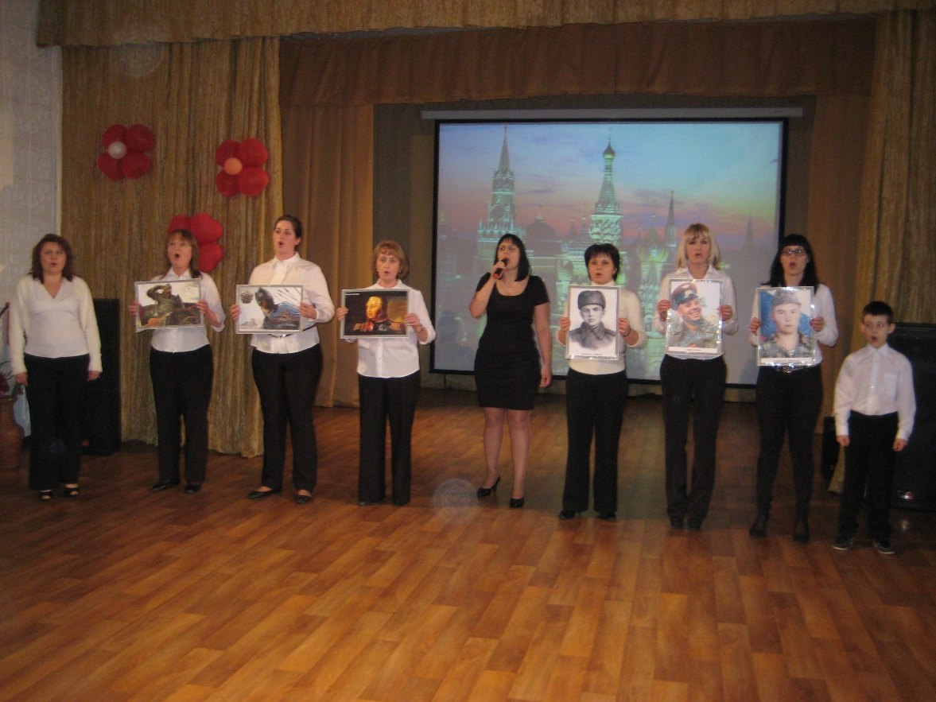
VI смотр-конкурс «Кронштадтская весна 2014года»

Slide 2
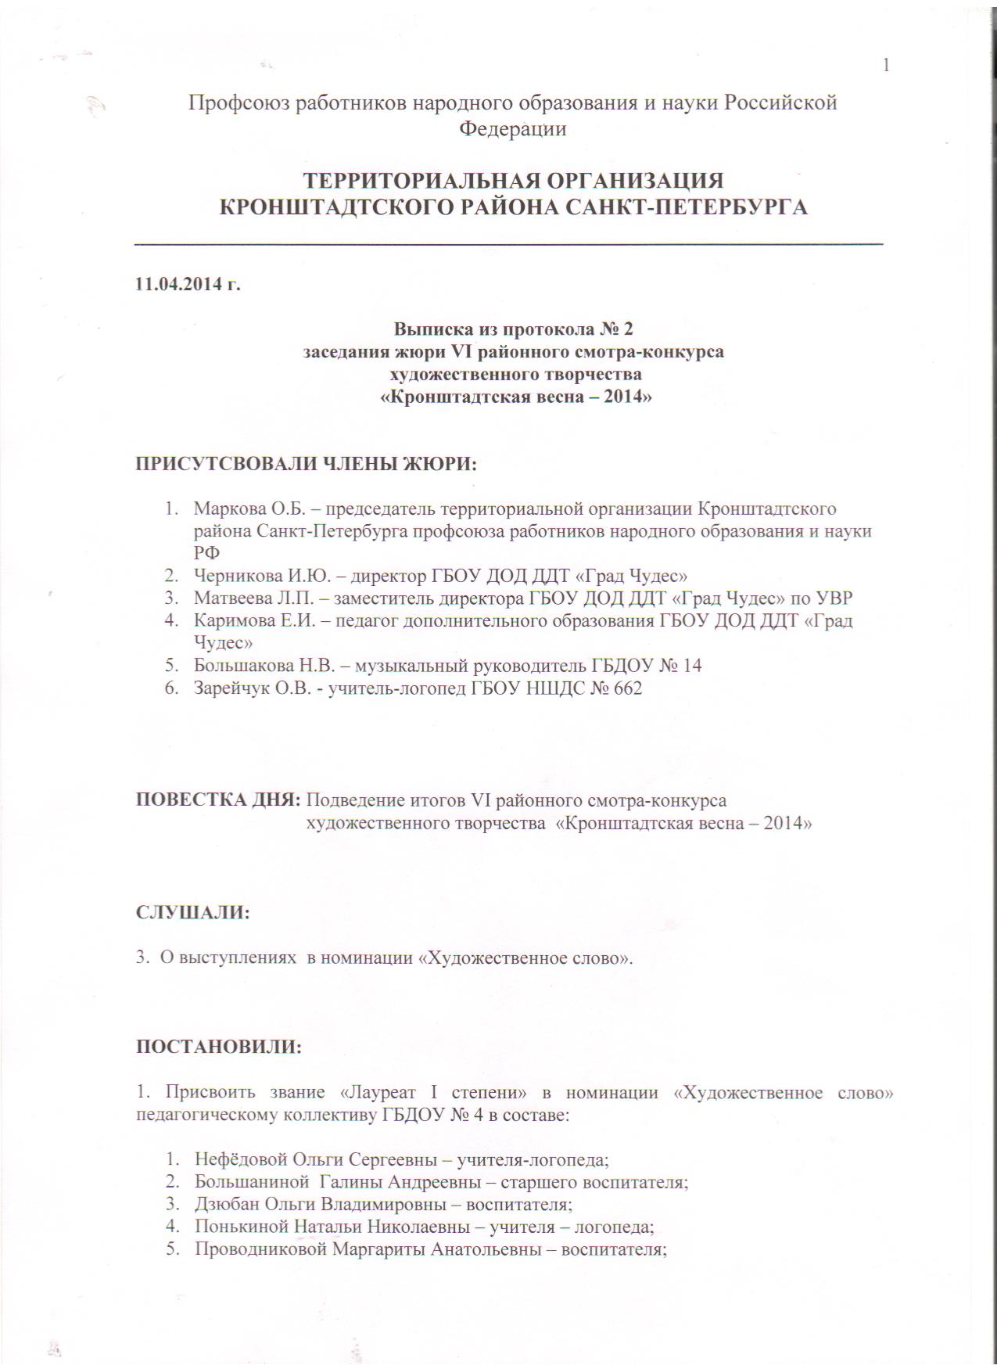
VI смотр-конкурс «Кронштадтская весна 2014года»
11 апреля 2014 года в Кронштадте проходил VI смотр-конкурс «Кронштадтская весна 2014 года».

